Slide 1
第十七章 电功率
第一阶段 章节复习

Slide 2
考 情 分 析
知 识 网 络
突 破 知 识 点
实 验 突 破
冲 刺 演 练

Slide 3
考 情 分 析

Slide 6
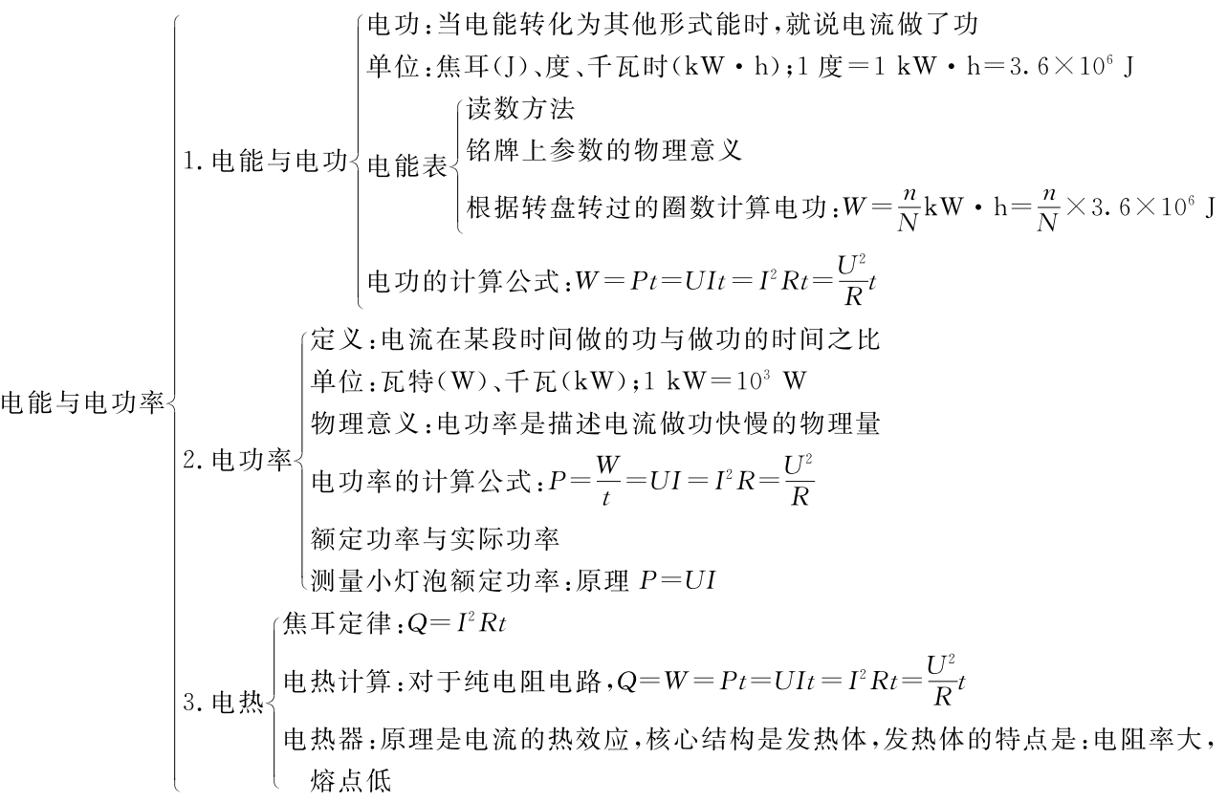
知 识 网 络

Slide 7
突 破 知 识 点
知识点1电能及其测量
知识点梳理
1.电能:用电器工作的过程就是把____________能转化成____________能的过程,例如:电动机工作时,将_________能转化为____________能;电饭煲工作时,将____________能转化为____________能;电镀时,将____________能转化为____________能.
电
其他形式
电
机械
电
内
电
化学

Slide 8
2.消耗多少电能就转化为多少其他形式的能.
3.电功:用电器消耗电能的过程就是电流做功的过程.电流做了多少功,用电器就消耗了多少电能.
4.单位:电功和电能的单位都是焦耳,常用单位是千瓦时(kW·h),生活中也叫“度”,1度=1 kW·h=____________ J;
3.6×10⁶

Slide 9
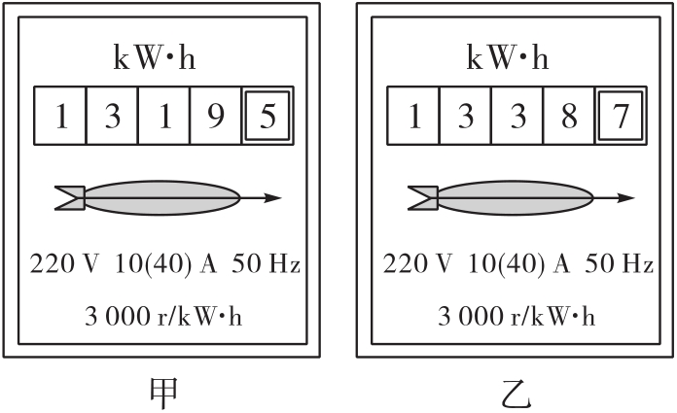
5.测量:测量电功(或电能)的仪表叫做____________表,又叫电度表;某电能表如图甲所示,则所测电能为____________,一段时间后,电能表如乙图所示,则这段时间内该家庭消耗的电能是____________.
电能
1319.5 kW·h
19.2 kW·h

Slide 10
重点认知 (1)电能表上标有“220 V 10(40)A 50 Hz”,表示的意思是:该电能表正常工作电压是220 V,正常工作时允许通过的最大电流是10 A,短时间内允许通过的最大电流是40 A(此时已不是正常工作).
(2)“3 000 r/kW·h”表示的物理意义是:电路中每消耗1 kW·h的电能,该电能表的转盘转过3 000转,这一参数又叫电能表的盘转数,用“N”表示.

Slide 11
(3)长时间内计量电路消耗的电能,要通过电能表表盘上某段时间的始、末两次计数之差;但短时间内计量消耗的电能则可通过转盘转过的圈数n,再通过计算得出:

Slide 12
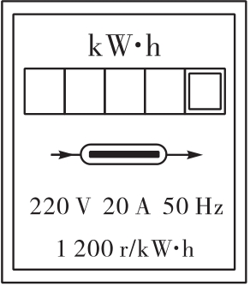
典例精析
【例1】(2018·泰州)某电吹风工作6 min,能使
如图所示的电能表的转盘转过120转,则该电
吹风消耗的电能为____________kW·h,电功
率为____________W,这些电能可供一只
“220 V 10 W”的LED灯正常工作____________h,一只这样的LED灯与一只“220 V 100 W”的白炽灯正常发光时亮度相当,若LED灯正常发光时的效率为80%,则白炽灯正常发光效率为____________%.
0.1
1 000
10
8

Slide 13
【解析】 (1)因为“1 200 r/kW·h”表示电路中每消耗1 kW·h的电能,电能表转盘转过1 200转,所以电能表转盘转120转,电

Slide 14
(3)灯的发光效率等于转化为光能的功率与消耗电能的功率(灯的电功率)之比,
因10 W的节能灯与100 W的白炽灯在正常工作时发光效果相当,所以两灯泡获得光能的功率相等,则:P_{白}η_{白}=P_{节}η_{节},即100 W×η_{白}=10 W×80%,
解得该白炽灯的发光效率:η_{白}=8%

Slide 15
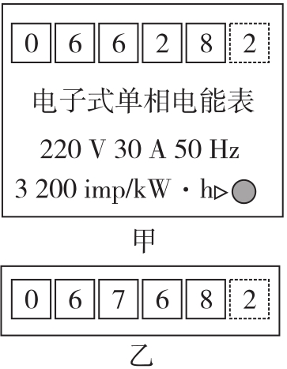
【变式训练1】(2018·泸州)小英家6月底电能
表的示数如图甲所示,7月底表盘示数如图乙
所示,由图可知她家7月份用电器消耗的电能
为____________ kW·h;她家现在已经接入
用电器的总功率为3 600 W,则最多还可以
连接____________ W的用电器同时工作.
将铭牌已模糊的饮水机单独接在该电能表上正常工作3 min,电能表指示灯闪烁了160次,则饮水机的额定功率是____________ W.
140.0
3 000
1 000

Slide 16
知识点2电功的计算
知识点梳理
重点认知 (1)在用W=Pt计算电功,且要求用“kW·h”作为计算结果的单位,此时可先将电功率的单位转化为“kW”,将时间的单位转化为“h”;
(2)计算电功时,根据题目的已知条件,选择合适的公式;其中W=I²Rt= t,这两个公式是结合欧姆定律推导得出的公式,只适用于纯电阻电路,即电流做功将电能完全转化为内能的电路.

Slide 17
典例精析
【例2】(2019·乐山)LED灯具有节能、环保的特点.一个“220 V 5 W”的LED灯与一个“220 V 60 W”的白炽灯亮度相当.若一个“220 V 60 W”的白炽灯每天正常工作4小时,30天消耗的电能是____________kW·h,这些电能可供“220 V 5 W”的LED灯正常工作____________小时.
7.2
1.44×10³

Slide 18
【解析】 (1)若一个“220 V 60 W”的白炽灯每天正常工作4小时,则30天消耗的电能:
W=Pt=60×10⁻³ kW×4 h×30=7.2 kW·h
(2)这些电能可供“220 V 5 W”的LED灯正常工作的时间:

Slide 19
【变式训练2】两个定值电阻R₁∶R₂=2∶3,现将其串联接入电路中,相同时间内电流做功之比是____________;若将其并联接入电路,相同时间内电流做功之比是____________.
2∶3
3∶2

Slide 20
知识点3电功率
知识点梳理
1.定义:某段时间内电流做的功与做功的时间之比.
2.物理意义:电功率是描述______________的物理量,电功率大表明电流做功____________.
电流做功快慢
快
UI
I²R
推导公式:I=____________;R=____________.

Slide 21
4.单位:瓦特(W),常用单位还有kW,1 W=1 J/s,1 kW=1 000 W
重点认知 电功率的导出公式:P=I²R= 只适用于纯电阻电路,而在非纯电阻电路中只能使用P=UI来计算电功率(如风扇等电动机).

Slide 22
5.额定功率和实际功率
(1)额定电压:用电器正常工作时的电压.用电器上标明的电压就是用电器的额定电压;
(2)额定功率:用电器在额定电压下工作时的功率;
(3)实际功率:用电器在实际电压下工作时的功率;
(4)实际功率和额定功率的关系:
若U_{实}=U_{额},则P_{实}=P_{额};若U_{实}<U_{额},则P_{实}<P_{额};若U_{实}>U_{额},则P_{实}>P_{额}.
重点认知 小灯泡的亮暗程度由其____________决定.
实际功率

Slide 23
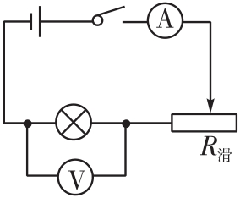
6.测定小灯泡的电功率
(1)测量小灯泡的电功率的实验原理:
____________,该实验采用的实验方法
叫伏安法,实验的电路图如图所示;
(2)实验时,通过调节滑动变阻器的
滑片,调节灯泡两端的电压,使小灯泡分别在低于额定电压、等于额定电压和稍大于额定电压三种状态下发光,测出三种状态下灯泡两端的电压和通过灯泡的电流,计算出电功率,并比较灯泡的亮度.
P=UI

Slide 24
7.测量家庭电路用电器的实际功率
(1)原理:____________;
(2)测量器材:______________;
(3)步骤:a.关闭家庭电路中其他所有用电器,只让被测量的用电器单独工作;
b.观察电能表的转盘,记录转盘转过n转所用的时间t;
电能表与秒表

Slide 25
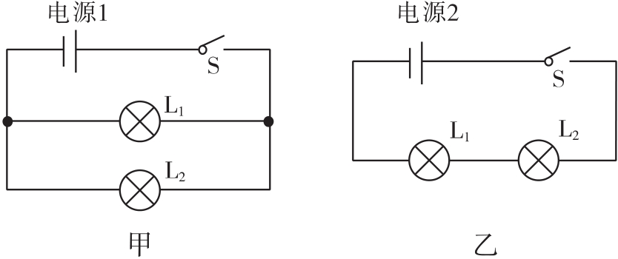
典例精析
【例3】(2017·广东)有“3 V
0.75 W”的L₁灯泡和“3 V
1.5 W”的L₂灯泡,如图甲
所示,闭合开关,灯泡L₁和
L₂正常发光,则电路总电阻R=____________ Ω;如图乙所示,闭合开关,L₁灯正常发光,则电源2的电压U=____________ V;此时L₂消耗的实际功率P=__________W(假设灯丝电阻不变).
4
4.5
0.375

Slide 26
【解析】 (1)两灯泡的电阻分别为:
由图甲可知,两灯泡并联,因并联电路中总电阻的倒数等于各分电阻倒数之和,

Slide 27
(2)由图乙可知,两灯泡串联,因串联电路中各处的电流相等,且L₁灯正常发光,
电源的电压:U=I(R₁+R₂)=0.25 A×(12 Ω+6 Ω)=4.5 V;
此时L₂消耗的实际功率:P=I²R₂=(0.25 A)²×6 Ω=0.375 W.

Slide 28
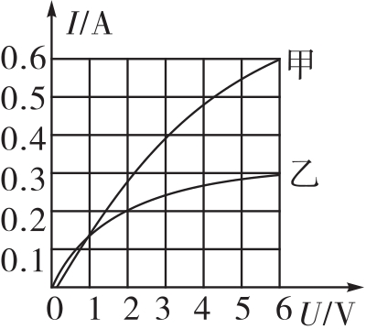
【变式训练3】(2019·苏州)额定电压均为6 V的甲、乙两灯,I-U图线如图所示.下列说法正确的是( )
A.甲、乙两灯的电阻均随电压增大而减小
B.甲、乙两灯的额定功率之比为4∶1
C.甲、乙两灯并联接在电压为2 V的电源
两端时,电阻之比为3∶2
D.甲、乙两灯串联接在电压为8 V的电源两端时,实际功率之比为1∶3
D

Slide 29
知识点4电与热
知识点梳理
1.电流通过导体时都要发热,这种现象叫做_____________.
2.焦耳定律:电流通过导体产生的热量跟电流的平方成正比,跟导体的电阻成正比,跟通电时间成正比.公式:Q=_________.
重点认知 对于纯电阻电路(即消耗的电能全部转化成内能的电路),有Q=W,此时也可以用Q=Pt=UIt=I²Rt= t来计算电热.生活中利用电流热效应的有:电烙铁、电热水器、电饭锅、电取暖器等.
电流的热效应
I²Rt

Slide 30
典例精析
【例4】一台线圈电阻为0.3 Ω的电动机,接在12 V的电源上时,通过电动机的电流为0.5 A,在2 min内电流产生的热量是____________ J,转化成的机械能是____________J.
【解析】 电动机线圈产生的热量
Q=I²Rt=(0.5 A)²×0.3 Ω×2×60 s=9 J,
电流做的功W=UIt=12 V×0.5 A×2×60 s=720 J,
转化成的机械能W'=W-Q=720 J-9 J=711 J.
9
711

Slide 31
【点拨】 在纯电阻电路中(电能只转换为内能)电热等于电功,在非纯电阻电路中电功大于电热,此时不可用电功的两个变形公式来求解电功.

Slide 32
【变式训练4】某导体的电阻是5 Ω,通过它的电流为0.2 A,10 s内通过该导体产生的热量是____________J,电热器中的电饭锅是利用电流的____________效应制成的加热设备.
2
热

Slide 33
知识点5电功与电功率的计算
知识点梳理
1.实际功率的计算

Slide 35
2.比较或计算电路消耗的总功率
一般选择P_{总}= 来判断总功率的变化,因为电路的总电压总是保持不变,只需判断(或计算)总电阻的变化,就可以比较总功率的变化;

Slide 36
3.多挡位调节电路功率与电热的计算
家庭电路中有许多用电器有多个挡位,如:电饭锅、电热饮水机、电熨斗等,它们都有高温挡(或加热挡)与低温挡(或保温挡),电路连哪个挡位是由电路消耗的总功率决定的,功率大则为高温挡,功率小则为低温挡.而判断电路总功率的大小的
方法是:用公式P= 来进行判断,由于电源电压总是保持不变,根据电路的总电阻的变化进而判断总功率的变化.

Slide 37
常见的多挡位调节电路有如下三种连接形式:甲为串联式,乙为并联式,丙单刀双掷开关式.甲图中当开关S断开时,R₁与

Slide 38
同理,请你判断:乙图中当开关S闭合,S₁断开时,电路处于__________状态;当开关S与S₁都闭合时,电路处于__________状态;丙图中,当开关S接a时,电路处于____________状态;当开关S接b时,电路处于____________状态.(均选填“加热”或“保温”)
保温
加热
加热
保温

Slide 39
典例精析
【例5】一只白炽灯上标有“220 V,40 W”,现将其接入110 V的电路中,若灯丝的电阻不随温度而改变,则灯泡的实际功率是____________W.
10

Slide 40
【变式训练5】已知灯泡L₁上标有“6 V,3 W”,L₂上标有“6 V,6 W”,灯丝的电阻不随温度而改变,现将其串联接入9 V的电路中,L₁的实际功率为____________W,L₂的实际功率为_____W,较亮的灯是____________.
3
1.5
L₁

Slide 41
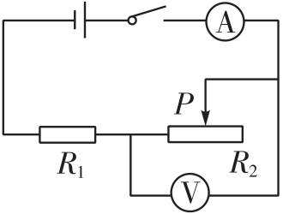
典例精析
【例6】如图所示电路中,电源电压保持不变,当滑动变阻器的滑片向右移动时,电路消耗的总功率____________(选填“变大”“变小”或“不变”)
【解析】 总电压保持不变,当滑动变阻器的
滑片向右移动时,电路的总电阻变大,
由P_{总}= 可知,电路消耗的总功率变小.
变小

Slide 42
【变式训练6】将两只标有“220 V,100 W”的白炽灯串联接入220 V的电路中,电路消耗的总功率是____________ W(灯丝电阻不随温度而改变).
50

Slide 43
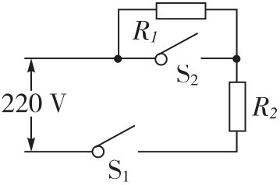
【例7】某型号电饭锅具有保温与加热两种功能,其简化电路如图所示,R₁、R₂均为电热丝.下列说法正确的是( )
A.S₁、S₂闭合时,电饭锅处于加热状态
B.S₁、S₂闭合时,电饭锅处于保温状态
C.S₁闭合、S₂断开时,电饭锅处于加热
状态
D.S₁断开、S₂闭合时,电饭锅处于保温
状态
A

Slide 44
【解析】 当S₁、S₂闭合时,只有R₂连入电路,此时电阻比较小,根据P= 知此时电功率比较大,为加热状态;S₁闭合、S₂断开时,R₁、R₂都连入电路,此时电阻比较大,电功率比较小,为保温状态;S₁断开、S₂闭合时,电路断路不工作.
【点拨】 在分析调挡电路状态时,首先分析总电阻的变化情况,再根据P= 知总电阻越大,总功率越小.

Slide 45
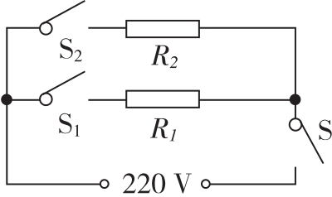
【变式训练7】有一种挂式电热水器内部简化电路如图所示,该热水器设有高、中、低三挡,已知电热丝R₁=55 Ω,高挡加热功率为1 100 W.只闭合S、S₂时,电热水器处于________(选填“高”“中”或“低”)挡,此时电热水器的电功率是________ W.
低
220

Slide 46
实 验 突 破
实验1测量电功率
【例8】某同学做“测量小灯泡额定电功率”的实验时,连接了如甲图所示电路,实验前观察小灯泡的螺旋套上标有“2.5 V”字样.

Slide 47
(1)要完成图1所示的电路连接,电压表应选择连接____________(选填“0~3 V”或“0~15 V”)的量程.
(2)在闭合开关前,滑动变阻器的滑片应放在最________(选填“左”或“右”)端.
(3)按电路图正确连接后,闭合开关,灯不亮,电压表示数接近电源电压,电流表无示数.造成这种现象的原因可能是( )
A.滑动变阻器断路 B.开关接触不良
C.小灯泡与灯座接触不良 D.电流表断路
0~3 V
左
C

Slide 48
(4)闭合开关,移动滑动变阻器的滑片,使电压表的示数为____________V时,小灯泡正常发光,此时电流表表盘如图2所示,电流表的示数是____________A,则小灯泡的额定电功率是____________W.
(5)向左移动滑动变阻器的滑片,会看到小灯泡变________(选填“暗”或“亮”)一些,这说明小灯泡的实际功率与灯泡的____________有关系.
2.5
0.2
0.5
暗
两端电压

Slide 49
(6)实验时,小柯回想起测电阻时通过多次测量求平均值可减少实验误差.于是他也做了3次实验,相关实验记录及数据处理见下表:

Slide 50
你认为小柯这样处理数据的方法是否合理:____________.说明你的判断理由:_____________________________________
__________________________.
不合理
因为小柯通过计算平均值所计算
出来的功率不是额定功率

Slide 51
(7)小明同学电路连接正确后,从滑动变阻器接入电路的最大阻值开始记录数据,得到小灯泡的I-U图象如图3所示,则小灯泡的额定功率是____________W;由图可知,小灯泡的实际功率随实际电压的增大而____________,滑动变阻器的规格应选择( )
A.10 Ω 1 A B.15 Ω 1 A C.25 Ω 1 A D.30 Ω 1 A
(8)有同学认为利用该电路还可以探究出导体中电流和导体两端电压成正比,你认为这种说法____________(选填“合理”或“不合理”),理由是___________________________________
_________________________.
0.625
增大
C
不合理
灯丝电阻是变化的,无法得到电流与
电压成正比

Slide 52
(9)下列描述小灯泡功率P随滑动变阻器R变化的图象中,正确的是( )
B

Slide 53
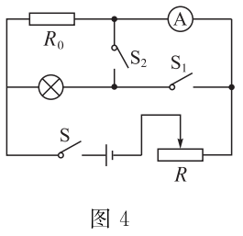
(10)在测量小灯泡电功率的实验中,已知
灯泡额定电压U_{额}=2.5 V,电源电压保持
不变.如果没有电压表,用如图4所示电路
也可测小灯泡的额定功率.其中,定值电
阻的阻值为R₀.测量时先断开开关S₂、
闭合开关S、S₁,调节滑动变阻器,使电流表的示数为________;再保持变阻器滑片的位置不变,只断开开关__________、闭合其它开关,读出电流表示数为I,灯泡额定功率的表达式为
P_{额}=____________________(用R₀、U_{额}、I的代数式表示).
S₁

Slide 54
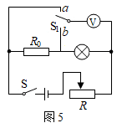
(11)在“测量小灯泡的电功率”的实验中,实验室提供如下器材:电源(电压恒为6 V)、电压表和电流表各一个、额定电压为2.5 V的待测小灯泡L(电阻约为10 Ω)、开关S、导线若干.
一小组实验时,发现电流表已经损坏,为了测出该小灯泡的额定功率,小组在实验室选了一个阻值为10 Ω的定值电阻R₀和一个单刀双掷开关,设计了如图5所示的电路并完成了该实验(电源电压不变):

Slide 55
①闭合开关S,S₁接b,调节滑动变阻器使电压表示数2.5 V.
②闭合开关S,滑动变阻器滑片保持不动,S₁接a,读出此时电压表示数为U.
则小灯泡额定功率P_{额}=_________________.

Slide 56
实验2探究焦耳定律
【例9】在探究“电热与什么因素有关”时,小明利用如图1、2所示的装置进行实验,已知两个透明容器中密封着质量和初温都相等的空气.

Slide 57
(1)实验中通过观察___________________的变化来比较密闭容器中的导体所产生的热量的多少;这种探究方法叫_____法;
(2)如图1所示,将两个阻值不同的电阻丝A、B串联接入电路中,是为了控制____________和____________保持不变,探究电热与____________的关系;
(3)某实验小组发现通电一段时间后,其中一个U形管中的液面高度几乎不变,发生此现象的原因可能是_______________;
(4)改正错误后,通电一段时间液面高度差如图1所示,可以得出的结论是__________________________________________
__________________________________;
U型管中液柱高度差
转换
电流
通电时间
电阻
U形管气密性不好
在电流和通电时间相同时,导体的电阻越大,产生的热量越多

Slide 58
(5)如图2所示,两密闭容器中的电阻一样大,在其中一个容器外部,将一个相同电阻和这个容器内的电阻并联,则通过两容器中电阻丝的电流____________(选填“相同”或“不相同”),C、D透明容器中产生热量较多的是____________容器.通电一段时间后,可以得出的结论是_____________________________
___________________________________;
不相同
C
在电阻和通电时间相同时,
通过导体的电流越大,产生的热量越多

Slide 59
(6)在全班交流实验设计结果时兰兰所用的实验器材和实验方案如图3所示,芳芳所用的实验器材和实验方案如图4所示,(其中R_{A}<R_{B},烧瓶内均装有质量和初温都相同的煤油)她俩公布了自己不同的设计方案并得出了完全相反的实验结论.
兰兰的实验现象:按图3所示,连接电路,通电一段时间后,观察到A瓶温度比B瓶温度低.
实验结论:相同时间内电流通过导体产生的热量跟电阻成正比.

Slide 60
芳芳的实验现象:按图4所示,连接电路,通电一段时间后,观察到A瓶温度比B瓶温度高.
实验结论:相同时间内电流通过导体产生的热量跟电阻成反比.
简要评价她俩的“结论”是否存在缺陷,如何补充完整?
兰兰的结论应补充:____________;
芳芳的结论应补充:____________.
电流相同
电压相同

Slide 61
(7)班上有同学认为用空气比煤油做实验效果会更好,理由是
____________________________________________________;
在受热相同的情况下,空气比煤油膨胀程度更大,效果更明显

Slide 62
(8)下列探究实验中,与上述实验方法相同的有( )
A.探究杠杆平衡条件
B.探究影响动能大小的因素
C.探究电流与电压、电阻的关系
D.探究影响压力作用效果的因素
E.探究电磁铁的磁性
F.探究影响滑动摩擦力的因素
G.探究影响电阻大小的因素
H.探究影响浮力大小的因素
BDEG

Slide 63
冲 刺 演 练
突破基础
1.(2018·株洲)智能手机耗电达到一定量时,会自动提示用户采用“省电模式”,在这种模式下,可延长电池的供电时间,原因是
( )
A.降低了电池的输出电压 B.减小了电池的输出电流
C.减小了电子线路的电阻 D.增大了电池的输出功率
B

Slide 64
2.(2019·玉林)下列关于电能的说法正确的是( )
A.可以通过电流表把电能直接测量出来
B.电能的单位是“度”,学名叫做千瓦
C.消耗电能越多的用电器,电功率就越大
D.消耗电能相同的用电器,产生的热量不一定相同
D

Slide 65
3.(2020·娄底)下列事例,属于防止电流热效应产生危害的是
( )
A.养鸡场使用电热孵化器孵小鸡
B.家里使用电热水壶烧水
C.小明妈妈用电熨斗熨衣服
D.电脑温度过高时,风扇会及时启动,给电脑降温
D

Slide 66
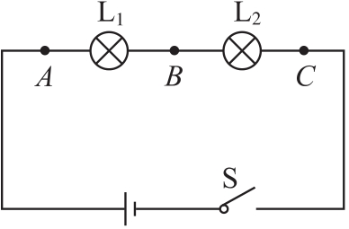
4.(2020·北京)如图所示电路中,将开关S闭合,完全相同的灯L₁和灯L₂均发光.下列说法正确的是( )
A.灯L₁比灯L₂亮
B.通过A点的电流大于通过B点的电流
C.灯L₁的实际电功率比灯L₂的实际电功率小
D.电路中AB两点间的电压等于BC两点间的电压
D

Slide 67
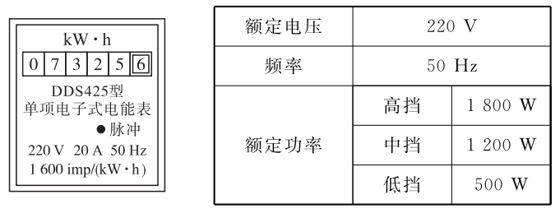
5.(2020·聊城)如表是小明家电饭煲铭牌的部分信息,小明家电能表的示数如图所示.把电饭煲接在家庭电路中使用时,下列说法错误的是( )
A.电饭煲是利用电流
的热效应工作的
B.电饭煲在中挡正常
工作时电热丝阻值比低挡正常工作时小
C.电饭煲在高挡正常工作10 min,消耗的电能是1.08×10⁶ J
D.若家中只接入电饭煲,在高挡正常工作10 min,电能表示数将变成7 328.6 kW·h
D

Slide 68
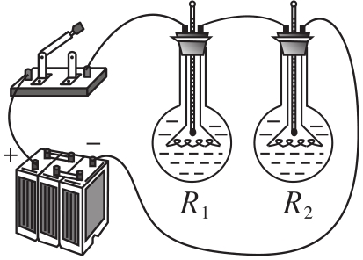
6.(2020·宿迁)图是探究“影响电流热效应因素”的实验装置,将R₁、R₂两电阻丝密封在两只完全相同的烧瓶内,且R₁>R₂,瓶内装入等质量的煤油,下列说法错误的是( )
A.烧瓶内选用比热容较小的液体,可以使实验现象更明显
B.该装置可以探究电流通过电阻丝
产生的热量与电阻大小的关系
C.实验中通过温度计示数的变化来
比较电阻丝产生热量的多少
D.若要比较水和煤油的比热容大小,
只需将一个烧瓶内的煤油换成等质量的水即可
D

Slide 69
7.(2020·青岛)甲、乙两个电热器的电阻之比为5∶4,通电相同时间产生的热量之比为5∶1,则通过甲、乙的电流之比为
( )
A.4∶1 B.1∶4
C.2∶1 D.1∶2
C

Slide 70
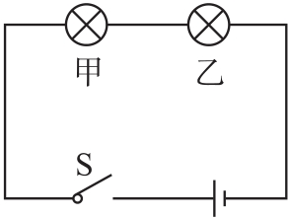
8.(2020·凉山)如图所示,把分别标有“6 V,6 W”和“6 V,3 W”的甲乙两个小灯泡串联接入电路,闭合开关后,其中一个灯泡正常发光,另一个灯泡发光较暗,不考虑温度对灯丝电阻的影响,则以下说法正确的是( )
A.甲灯的电阻大于乙灯的电阻
B.整个电路此时消耗的总功率是4.5 W
C.1秒内甲灯消耗的电能是3 J
D.甲灯两端的电压为6 V
B

Slide 71
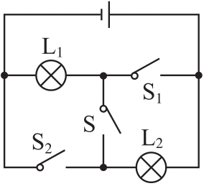
9.(2020·襄阳)如图所示,只闭合开关S时灯L₁的功率为9 W;断开开关S,闭合S₁、S₂时,灯L₁的功率为16 W.电源电压不变,且灯丝电阻不受温度的影响.则L₁、L₂两灯灯丝电阻之比是
( )
A.1∶3 B.4∶3
C.3∶1 D.3∶4
C

Slide 72
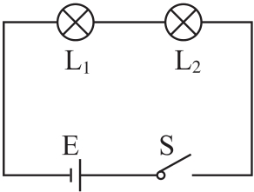
10.(2020·哈尔滨)如图所示,L₁“3 V,3 W”、L₂“3 V,1.5 W”.灯丝电阻不变,电源电压3 V.开关S闭合后,下列说法正确的是
( )
A.L₁和L₂的电阻之比是2∶1
B.L₁和L₂的电流之比是1∶2
C.L₁两端电压是2 V
D.两灯消耗的总功率是1 W
D

Slide 73
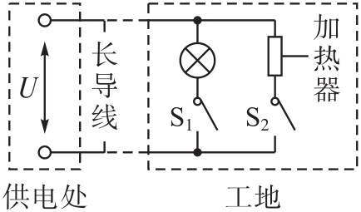
11.(2019·通辽)某建筑工地需要架设临时供电线路,实现照明和电加热功能,其简化电路如图所示,供电处电压U不变,从供电处到工地用长导线(有电阻)连接.闭合开关S₁、S₂时,加热器和照明灯同时工作.断开S₂后与断开S₂前相比较,下列说法正确的是( )
A.照明灯亮度不变
B.照明灯亮度变暗
C.相同时间内长导线上消耗
的电能不变
D.相同时间内整个供电线路消耗的电能减少
D

Slide 74
12.(2020·南通)图甲为天然气泄漏检测电路原理图,电源电压恒定,R₀为定值电阻,气敏传感器两端电压U_{Q}随天然气浓度C变化的关系如图乙,则下列描述R₀的功率P₀,电路的总功率P随天然气浓度C变化的关系图线中,可能正确的是( )
D

Slide 75
13.(2020·大连)如图所示的电路,电源电压保持不变.闭合开关S,在滑动变阻器的滑片从a端向b端移动的过程中,不计温度对灯丝电阻的影响,则电路总功率P与电压表示数U之间的关系图象为( )
A

Slide 76
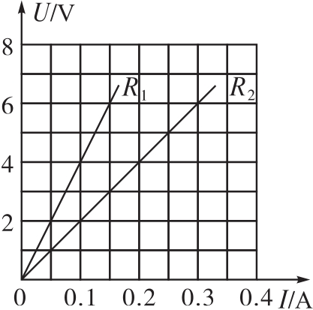
14.(2020·常德)用电器R₁和R₂上都标有“6 V”字样,它们的电流随电压变化关系如图所示.下列说法不正确的是( )
A.R₁和R₂的阻值不随温度的变化而变化
B.R₁∶R₂=2∶1
C.R₁和R₂并联在4 V电源上,通过电流
I₁∶I₂=2∶1
D.R₁和R₂并联在4 V电源上,消耗总功
率为1.2 W
C

Slide 77
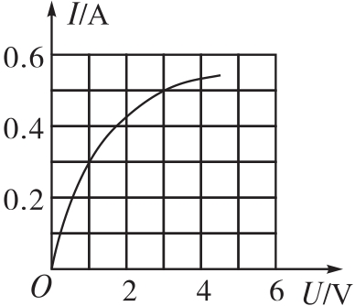
15.(2020·安顺)如图所示是额定电压为3 V的小灯泡的I-U变化关系图象.根据图象,下列关于小灯泡的一些物理量分析正确的是( )
A.此过程中电流与电压成正比
B.此过程中小灯泡电阻保持不变
C.额定电流是0.3 A
D.额定功率是1.5 W
D

Slide 78
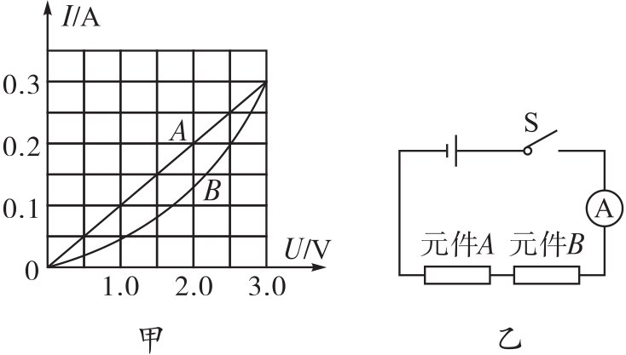
16.(2019·常德)有两个电路元件A和B,流过元件的电流与其两端电压的关系如图(甲)所示.把它们串联在电路中,如图(乙)所示.闭合开关S,这时电流表的示数为0.2 A,则电源电压和元件B的电功率分别是( )
A.2.0 V 0.8 W
B.4.5 V 0.5 W
C.2.5 V 1.0 W
D.4.5 V 1.0 W
B

Slide 79
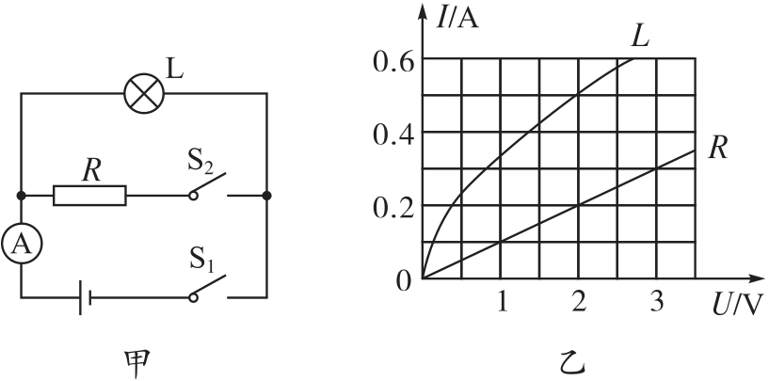
17.(2020·眉山)如图甲所示,电源电压不变,将小灯泡L和电阻R接入电路中,只闭合开关S₁时,小灯泡L的实际功率为1 W.图乙是小灯泡L和电阻R的I-U图象.下列说法中正确的是( )
A.只闭合开关S₁时,
L的电阻为10 Ω
B.再闭合开关S₂后,
电路总功率为1.2 W
C.再闭合开关S₂后,电流表示数增加0.5 A
D.再闭合开关S₂后,在1 min内电阻R产生的热量是24 J
D

Slide 80
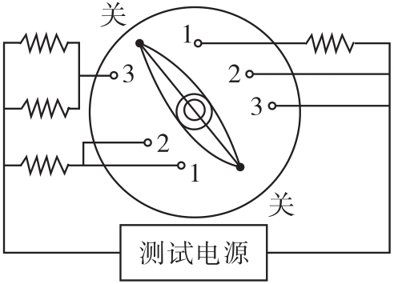
18.(2019·重庆)具有防雾、除露、化霜功能的汽车智能后视镜能保障行车安全,车主可通过旋钮开关实现功能切换.图是模拟加热原理图,其中测试电源的电压为10 V,四段电热丝电阻均为10 Ω,防雾、除露、化霜所需加热功率依次增大.下列说法正确的是( )
A.开关旋至“1”档,开启化霜功能
B.开启防雾功能,电路总电阻为5 Ω
C.化霜与防雾电路的总功率之差为15 W
D.从防雾到除露,电路总电流变化1 A
C

Slide 81
19.(2020·宁夏)小朋友在玩电动玩具车时,如果用手将其按住,不让车轮转动,很容易烧坏电动机,这是因为电动机线圈的电阻____________(选填“很大”或“很小”),此时通过电动机线圈的电流会____________(选填“很大”或“很小”),根据____________可知,短时间内会在线圈中产生大量的热,从而将线圈烧坏.
20.(2020·内江)最先精确地确定了电流通过导体产生的热量(电热)与电流、电阻和通电时间关系的物理学家是____________;将10 Ω的电阻丝接在3 V的电源上,5 min内产生的热量为____________J.
很小
很大
焦耳定律
焦耳
270

Slide 82
21.(2020·福建)民航局规定:严禁乘客携带超过160 W·h(瓦·时)的锂电池上飞机.某品牌笔记本电脑的电池铭牌标有“10.8 V 10 A·h”字样,充满电后,存储的电能为____________kW·h,该笔记本电脑____________(选填“能”或“不能”)带上飞机.
0.108
能

Slide 83
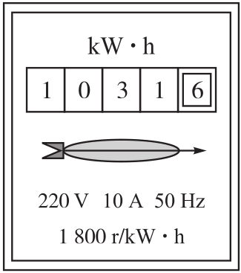
22.(2020·黑龙江)小明家的电能表如图所示,他要用电能表和秒表测某一用电器的实际电功率.在用电高峰时,他只让规格为“220 V 1 000 W”的电热水壶单独工作,测得在200 s内电能表的转盘恰好转81圈.此时该电热水壶的实际功率___________W,实际电压__________V.(假设电水壶电阻不变)
810
198

Slide 84
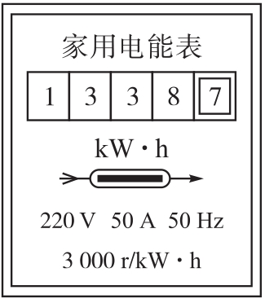
23.(2020·泸州)小聪家的电能表如图所示,由此可知,小聪家允许接入电路的最大功率为____________kW;小聪家有一个规格为“220 V 1 000 W”的用电器,可能是____________(选填“台灯”“电饭锅”或“电视机”).当电路中只有这一用电器正常工作10 min,电能表的转盘转了____________转.
11
电饭锅
500

Slide 85
24.(2020·镇江)额定电压为220 V的家用电暖器正常工作时,通过内部电热丝的电流为5 A,则电热丝正常工作时的电阻为____________Ω,工作10 min产生的热量为____________J.电热丝通电后变得很烫,而连接的导线却不怎么热,这是由于导线电阻远____________(选填“大于”或“小于”)电热丝电阻的缘故.
44
6.6×10⁵
小于

Slide 86
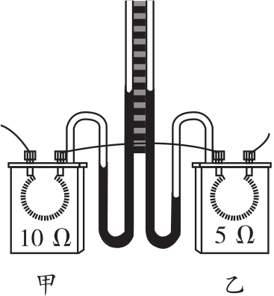
25.(2020·本溪)如图所示,甲、乙两个透明容器中密封着等量的空气,两个容器中的电阻丝串联起来接到两端,一段时间后.
____________(填“甲”或“乙”)容器连接的U形管液面高度来较大,实验表明电流通过导体产生的热量跟____________(填“电流”或“电阻”)有关,图中的U形管___________(填“是”或“不是”)连通器.
甲
电阻
不是

Slide 87
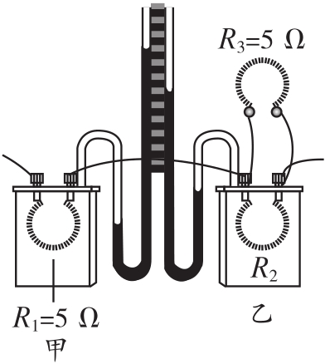
26.(2020·十堰)如图所示,甲、乙两个透明容器中密封着等量的空气,U形管中液面高度的变化反映密闭空气温度的变化.现用该装置探究电热与电流的关系,则乙容器中的电阻丝R₂=____________Ω,通电一定时间,观察到____________(选填“甲”或“乙”)容器U形管的液面高度差较大,R₁与R₂产生的热量之比为____________.
5
甲
4∶1

Slide 88
27.(2020·南充)将一段电阻丝接入电路中,测得其两端电压为12 V,通过的电流为3 A,则该电阻丝电阻为____________Ω;若将该电阻丝两端电压由12 V降至6 V,则电功率变化了____________W.
28.(2020·南充)小明将线圈电阻为4.84 Ω的电动机接入220 V的家庭电路中,关闭其它用电器,只让电动机工作时,观察到他家标有2000 imp/(kW·h)的电能表3 min内闪烁了100次,则电动机在这段时间内消耗的电能为____________kW·h,电动机线圈产生____________J的热量.
4
27
0.05
1.8×10⁴

Slide 89
29.(2020·黑龙江)将分别标有“6 V,6 W“和“3 V,3 W”的甲、乙两只灯泡串联接在电压为3 V的电源两端,____________灯更亮;若并联接在该电源两端,两灯消耗的功率之比P_{甲}∶P_{乙}=____________.(忽略温度对灯丝电阻的影响)
甲
1∶2

Slide 90
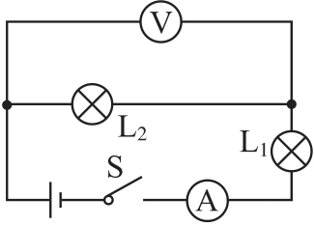
30.(2020·雅安)如图,电源电压7 V保持不变,灯L₂“6 V,3.6 W”,当开关S闭合,两灯发光,使用一段时间后L₁突然熄灭,L₂更亮,则故障是L₁__________,灯L₂的实际电功率为______W.(假设灯丝电阻不变)
短路
4.9

Slide 91
31.(2020·广安)灯泡L₁标有“12 V 12 W”,L₂标有“12 V 6 W”,当它们串联时,电路两端允许加的最大电压是____________.如果把两灯泡分别串联或并联接入同一电源下(电源电压不变),L₁和L₂串联时两灯泡的总功率记为P₁,并联时两灯泡的总功率记为P₂,那么P₁∶P₂=____________.(忽略灯丝电阻的变化,灯泡的实际电压不能超过额定电压)
18
2∶9

Slide 92
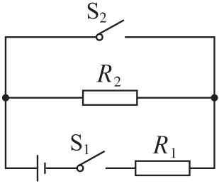
32.(2020·威海)一款家用电煮锅有加热和保温两个档位,工作电路如图所示.当开关S₁闭合,S₂____________(选填“断开”或“闭合”)时,处于加热档位.若加热时电路中电阻为42 Ω,电路中电流为5 A,加热2分钟,不计能量损失,能使质量为2 kg的水从20 ℃升高到____________℃.[c_{水}=4.2×10³ J(kg·℃)]
闭合
35

Slide 93
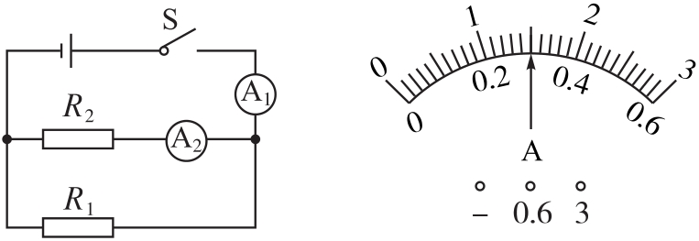
33.(2020·郴州)如图所示电路,电源电压不变,定值电阻R₂=20 Ω,且R₁<R₂.闭合开关S,电流表A₁、A₂的指针均指在图示位置,则电源电压为____________V,电流通过R₁、R₂消耗的电功率之比为____________.
6
4∶1

Slide 94
34.(2019·广东)某品牌电烤箱在额定电压下,功率从大到小有高挡、中挡和低挡.如图为电烤箱在不同挡位工作时的电路图,R₁、R₂为发热电阻丝,且阻值R₁>R₂,则高挡、中挡和低挡对应的电路图分别是____________图、____________图和____________图.(选填“甲”、“乙”或“丙”)
丙
乙
甲

Slide 95
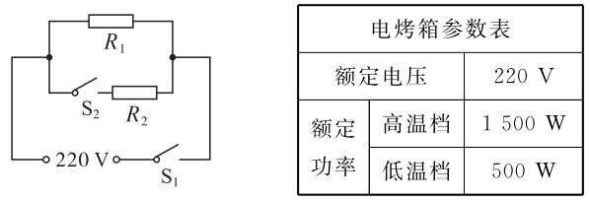
35.(2020·镇江)某电烤箱内部简化电路如图所示,R₁和R₂为长度和材料均相同的电热丝,铭牌上的部分参数如表所示.该电烤箱处于低温挡时,正常工作12 min所消耗的电能为____________kW·h,R₂的阻值为____________Ω,R₁的横截面积比R₂的____________.
0.1
48.4
小

Slide 96
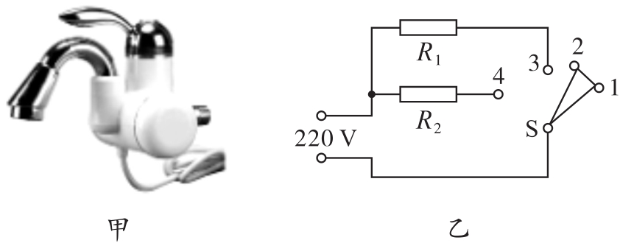
36.(2020·云南)如图所示,甲是某款电热水龙头,乙是它的电路原理图.R₁、R₂是电热丝,R₁=24 Ω,R₂=48 Ω.通过旋转手柄使扇形开关S同时接触两个相邻触点实现冷水、温水、热水挡的切换.当开关S接触2、3触点时,水龙头放出的是_________水.不考虑温度对电热丝阻值的影响,水龙头在热水档位正常工作时电路消耗的功率是____________W.
温
3025

Slide 97
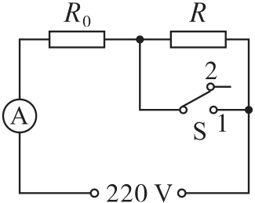
37.(2020·扬州)某型号的电烤箱有“高温”和“低温”两档.电路如图所示,开关S接____________时,是“高温”档;当开关S分别接“1”和“2”时,电流表的示数为5 A和1 A;则电阻R₀=______Ω、R=____________Ω.电烤箱处于“高温”档工作10 min产生的热量为____________J.
1
44
176
6.6×10⁵

Slide 98
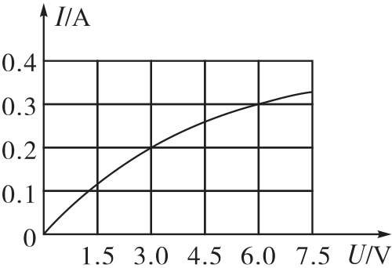
38.(2020·岳阳)如图所示是某小灯泡的电流—电压图象,小灯泡的额定电压为6 V.小灯泡正常发光时,灯丝的电阻是____________Ω.若将小灯泡与R=10 Ω的定值电阻并联接入某电路,干路中的总电流为0.5 A,通电10 s,电阻R消耗的电能为____________J.
20
9

Slide 99
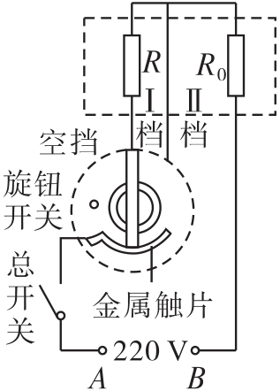
39.(2020·绍兴)如图是某电烤箱的内部简化电路图,下表是电烤箱铭牌的部分信息,R₀和R均为电热丝,其他电阻均忽略不计.已知R=202 Ω.

Slide 100
(1)电烤箱A、B触点中连接火线的是____________触点.
(2)闭合总开关,将旋钮开关转到如图所示位置,此时电烤箱处于____________(选填“高温档”或“低温档”).
(3)在额定电压下,电烤箱高温档工作2分钟产生内能____________J.
A
低温档
1.452×10⁵

Slide 101
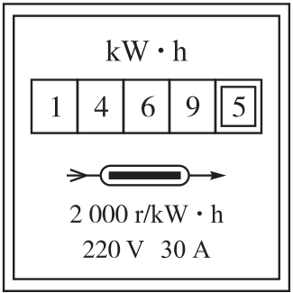
突破能力
1.(2020·苏州)如图所示为学校实验室中某电能表的表盘.
(1)该电能表示数为____________kW·h.
1469.5

Slide 102
(2)小明利用该电能表和秒表检测一只标识为“220 V 10 W”节能灯的额定功率.他关闭其他用电器,将该节能灯接入220 V的测量电路,设计了以下三种测量方案:
方案一:测量出电能表显示消耗1 kW·h电能所用的时间t;
方案二:测量出1 min时间内电能表转盘转过的圈数n;
方案三:测量出电能表转盘转过1圈所用时间t.
①若使用方案二,小明计算额定功率的关系式应该为:
P=____________(单位:W).(用数字和n表示)
②比较三种方案,最可行的是方案____________.
30n
三

Slide 103
2.(2019·齐齐哈尔)在“测量小灯泡的电功率”实验中,小丹设计了如图甲所示的电路图,已知小灯泡的额定电压为2.5 V,滑动变阻器规格为“20 Ω 1 A”,电源是由2节新干电池串联组成.

Slide 104
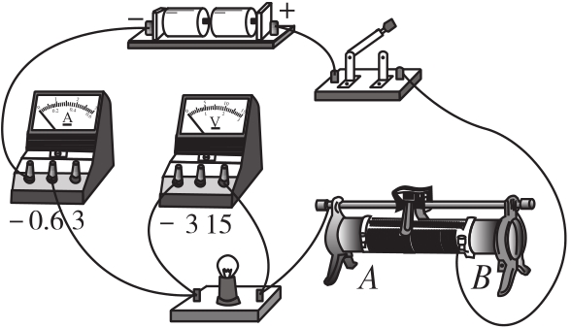
(1)用笔画线代替导线,帮助小丹按电路图甲将图乙电路连接完整.(要求导线不交叉)
如图所示

Slide 105
(2)闭合开关前,应将滑动变阻器滑片置于____________端(填字母).
(3)连接好电路后,闭合开关,发现小灯泡不发光,电流表有示数,电压表无示数,则电路故障可能是____________.
(4)排除故障后,缓慢移动滑动变阻器的滑片,使电压表的示数为2.5 V,电流表示数如图丙所示为____________A,则小灯泡的额定功率为____________W,此时灯丝的电阻为_______Ω.
A
灯泡短路
0.2
0.5
12.5

Slide 106
(5)小丹继续测量小灯泡两端电压略高于额定电压时的电功率,滑动变阻器的滑片应向____________端调节(填字母),观察到小灯泡变亮.
(6)表是小丹根据实验测得的多组数据,她通过分析数据发现小灯泡灯丝的电阻是变化的,则影响小灯泡灯丝电阻变化的主要因素是____________.
B
温度

Slide 107
(7)小丹经过思考,发现用两只电流表和一个阻值为R₂的定值电阻也可以测出小灯泡的额定功率,她设计的电路如图丁所示,具体操作是:闭合开关S,调节滑动变阻器使电流表A₁的示数为I₁时,小灯泡正常发光,此时电流表A₂的示数为I₂则小灯泡额定功率的表达式为P_{m}=____________(用I₁、I₂、R₀表示).
R₀I₁×(I₂-I₁)

Slide 108
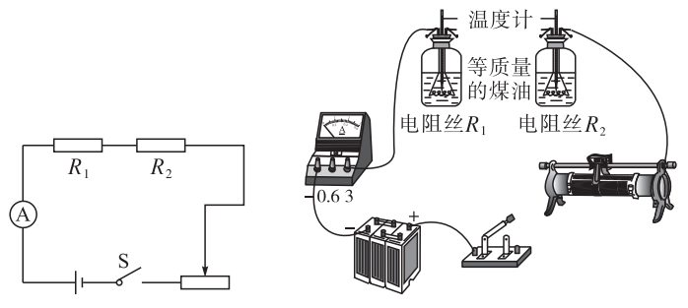
3.(2019·昆明)在“探究电流产生的热量与哪些因素有关”的实验中,提供了如图的实验器材,其中R₁>R₂
实验一:探究电流产生的热量与电阻的关系

Slide 109
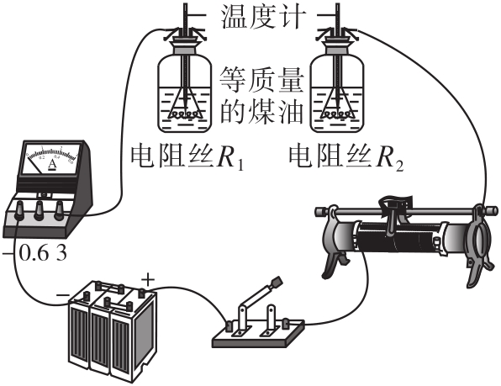
(1)请按照图中的电路图将对应实物图连接完整;
如图所示

Slide 110
(2)电路中电阻丝的连接方式是为了控制_________________
________________;电阻丝放出热量的多少,通过
__________________来进行判断;
(3)闭合开关,经过一定时间,用电阻丝R₁加热的煤油温度升高了Δt₁,用电阻丝R₂加热的煤油温度升高了Δt₂,那么Δt₁____________Δt₂(选填“大于”,“等于”或“小于“).
通过电阻丝的电流
和通电时间相同
温度计的示数变化
大于

Slide 111
实验二:探究电流产生的热量与电流的关系
(4)闭合开关,移动滑动变阻器的滑动触头,使电路中的电流变成实验一中电流的2倍,且通电时间相同.实验发现:用电阻丝R₁(或R₂)加热的煤油,温度升高量 ______2Δt₁(或2Δt₂)(选填“大于”,“等于”或“小于”),该实验说明电流产生的热量与电流____________正比例关系.
(5)你认为做这个实验产生误差的主要原因是
____________________________________________.
大于
不成
实验过程中电阻丝产生的热不能被液体全部吸收

Slide 112
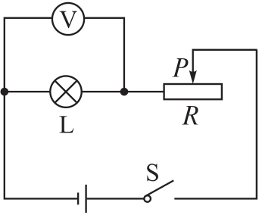
4.(2019·贵阳)如图所示电路,电源电压恒为8 V,小灯泡标有“6 V 3 W“字样.若不考虑温度对灯泡电阻的影响,闭合开关S,求:
(1)小灯泡的额定电流;
(2)小灯泡正常发光时,滑动变阻器R
接入电路的阻值.
(3)移动滑动变阻器的滑片,当电压
表示数为3 V时,小灯泡的实际功率.

Slide 113
(2)灯泡正常工作时电路中的电流为:I=I_{L}=0.5 A,
滑动变阻器两端的电压:U'=U_{总}-U=8 V-6 V=2 V,

Slide 114
(3)当电压表示数为3 V时,灯泡两端的电压为3 V,
答:(1)小灯泡的额定电流是0.5 A;
(2)小灯泡正常发光时,滑动变阻器R接入电路的阻值是4 Ω;
(3)电压表示数为3 V时,小灯泡的实际功率是0.75 W.

Slide 115
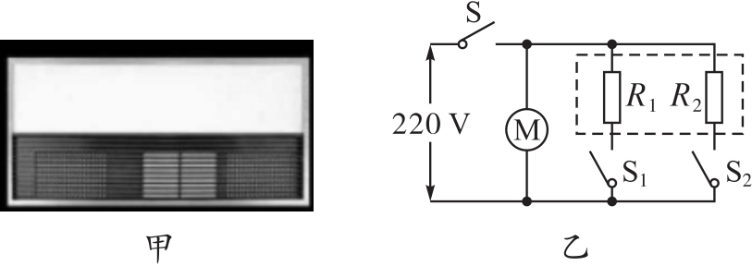
5.(2019·东营)图甲为新型风暖浴霸,因其安全性能好、发热柔和,深受大家喜爱.它是利用电动机鼓动空气流动,通过加热元件加热冷空气带动室内升温.图乙是某型号风暖浴霸的简化电路图,其发热元件是两根阻值不变的电热丝R₁、R₂.主要参数如下表.

Slide 117
(1)开关均闭合,求浴霸正常工作时的干路电流是多少?
(2)正常工作时,求R₁的阻值是多少?
(3)实际电压为200 V时,求R₂的实际功率是多少?
(4)浴霸正常工作时,使容积为20 m³的房间空气温度升高20 ℃,求室内空气吸收的热量是多少?(ρ_{空气}=1.2 kg/m³,c_{空气}=1.0×10³ J/(kg·℃),不考虑其他因素影响)

Slide 118
解:(1)开关均闭合时,R₁、R₂和电动机同时工作,电路总功率为:
P=P₁+P₂+P₃=1 936 W+968 W+44 W=2 948 W,

Slide 119
(4)室内空气的质量为:m=ρ_{空气}V=1.2 kg/m³×20 m³=24 kg,
空气吸收的热量为:Q_{吸}=c_{空气}mΔt=1.0×10³ J/(kg·℃)×24 kg×20 ℃=4.8×10⁵ J.
答:(1)开关均闭合,浴霸正常工作时的干路电流是13.4 A.
(2)正常工作时,R₁的阻值是25 Ω.
(3)实际电压为200 V时,R₂的实际功率是800 W.
(4)室内空气吸收的热量是4.8×10⁵ J.

Slide 120
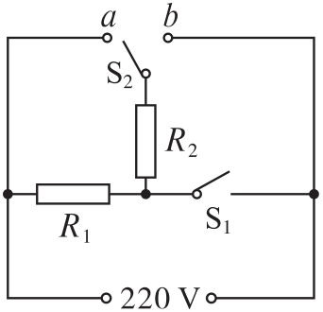
6.(2019·通辽)有一台热水器,内部简化电路如图所示,R₁和R₂均为电热丝.R₁=88 Ω,R₂=22 Ω.
(1)如何控制S₁和S₂,使热水器处于高温挡;
(2)求低温挡正常工作5 min电热丝产生的
热量;
(3)求中温挡正常工作时热水器的功率.

Slide 121
解:(1)由图知,当闭合开关S₁,并将S₂拨至位置a时,R₁和R₂并联
接入电路,此时电路中的总电阻最小,电源电压不变,由P= 可知,此时总功率最大,热水器处于高温档;
(2)当断开S₁,并将S₂拨至位置b时,R₁和R₂串联接入电路,

Slide 122
(3)只闭合开关S₁时,电路为R₁的基本电路,热水器处于中温档;
答:(1)当闭合开关S₁,并将S₂拨至位置a时,热水器处于高温档;
(2)低温档正常工作5 min内电热丝产生的热量为1.32×10⁵ J;
(3)中温档正常工作时热水器的功率为550 W.

Slide 123
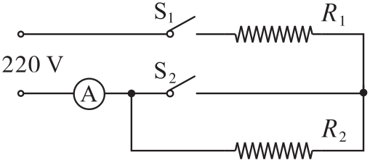
7.(2017·广东)某校实验小组设计了一个智能供暖器,电路如图所示,电源两端的电压U为220 V,R₁和R₂是两个供热电阻丝,S₁、S₂是温控开关,工作过程如下:当气温低于25 ℃时,S₁、S₂都闭合;当气温等于或高于25 ℃时,S₂断开,此时电流表的示数为1 A,电阻丝R₁的电功率为20 W(忽略温度对电阻丝的影响),求:
(1)电阻丝R₂的阻值是多少?
(2)当气温低于25 ℃时,电路工作
1.5 h消耗电能是多少千瓦时?

Slide 124
解:(1)当气温等于或高于25 ℃时,S₂断开,R₁与R₂串联,电流表测电路中的电流,
此时R₁的电功率为20 W,由P=I²R可得,电阻丝R₁的阻值:
电阻丝R₂的阻值:R₂=R-R₁=220 Ω-20 Ω=200 Ω;

Slide 125
(2)当气温低于25 ℃时,S₁、S₂都闭合,电路中只有R₁,
电路工作0.5 h消耗电能:W=Pt=2.42 kW×0.5 h=1.21 kW·h.
答:(1)电阻丝R₂的阻值为200Ω;
(2)当气温低于25 ℃时,电路工作0.5 h消耗电能是1.21千瓦时.

Slide 126
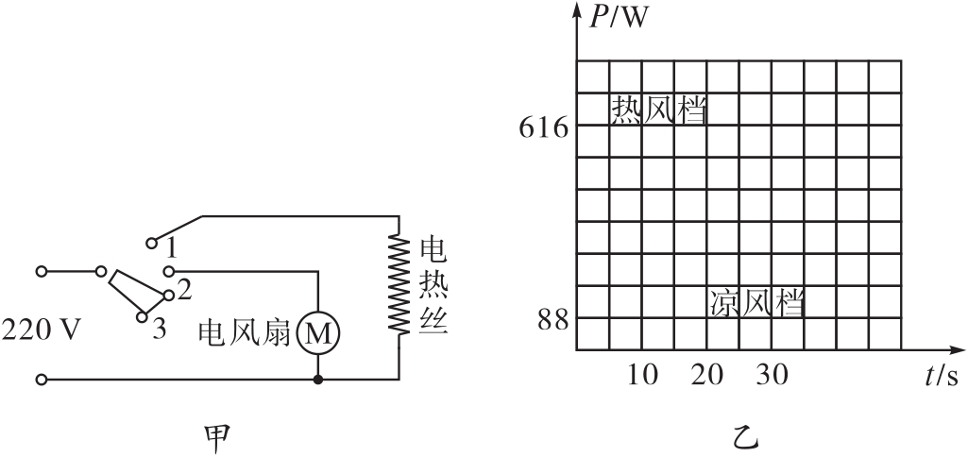
8.如图甲所示是家用电吹风的工作原理图.电吹风工作时可以吹出热风,也可以吹出凉风.

Slide 127
(1)要让电吹风工作时吹出热风,它的开关应置于图甲中__(选填“1”“2”或“3”)位置,此时电风扇与电热丝的连接方式是
_______________.
(2)某次用该电吹风将头发吹干的过程中,电吹风的功率随时间的变化关系如图乙所示,则在该次吹干头发过程中电吹风消耗的总电能是____________.
(3)电热丝在工作时的电阻值是_________Ω(保留一位小数)
(4)使用几年后,发现电热丝变细,则其电阻变____________,它的实际功率将变____________.
1
并联
13 200
91.7
大
小

Slide 128
9.(2018·广东)“西电东送”是将我国西部发电车发出的电输送到我国东部,由发电厂输出的电功率是一定的,它决定于发电机组的发电能力.根据P=UI中发电机的功率不变效应,若提高输电线路中的电压U,那么线路中的电流I一定会减小,反之亦然.输电线路的电能损耗主要是输电线电流热效应,输电线损失的热功率P=I²R,所以采用输电线的电阻要尽量小.如果线路中电流降低到原来的1/2,那么线路中损失的热功率就减少为原来的1/4,因此提高电压可以很有效地降低输电线路中的热功率损失.

Slide 129
设发电厂的输出功率P₀=1.1×10⁸ W,输电线路上的总电阻为10 Ω.
(1)若采用110 kV的高压输送电能,输电线路的电流I₁=__________A,输电线路损失的热功率P₁=____________W,其与发电厂输出电功率P₀之比P₁∶P₀=____________.
(2)若采用1 100 kV超高压输送电能,输电线路损失的热功率P₂=____________W,其与高压输送电能损失的热功率P₁之比P₂∶P₁=____________.所以采用超高压远距离输电可以大大降低输电线路的____________损失.
1 000
1×10⁷
1∶11
1×10⁵
1∶100
发热功率

Slide 130
(3)若想使输电线路中的热功率损耗为零,还可以采用____________做为输电线材料.
超导材料

Slide 131
10.科学研究表明:冬天用38~43 ℃热水泡脚有利于身体健康,小牧用零花钱给妈妈买了一个电热足浴盆.图1中甲、乙是该品牌足浴盆的电路图(局部)和产品铭牌(最大功率被污染).电路中的电动机带有按摩装置,S₂为普通开关,请回答以下问题:

Slide 132
(1)足浴盆中的电热丝R和电动机既能独立工作,也能同时工作.S₁为温控开关,当温度低于某设定值时,开关自动闭合;当温度高于某设定值时,开关自动断开.为使足浴盆按要求工作,图2提供的电路可以接入题中“1”、“2”、“3”接线柱的是
( )(选填序号)
C

Slide 133
(2)小敏妈妈某次用足浴盆洗脚时,足浴盆正常工作,电路中总电流随时间的关系如图1丙内所示,0~3 min为加热阶段,使水温达到预设温度;3 min~20 min电路的工作过程是_______(选填序号)
A.电动机一直工作,电热丝间歇工作
B.电热丝一直工作,电动机间歇工作
(3)足浴盆电热丝R的阻值为____________Ω;足浴盆的最大功率为____________W.
(4)上述过程中足浴盆共消耗了____________J电能.
A
55
1 320
8.712×10⁵

